Slide 1
第十章 特异性免疫

Slide 2
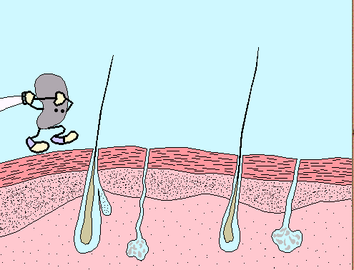
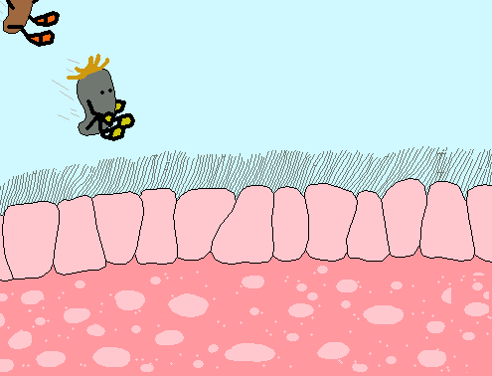
回顾一下免疫系统的三道防线
在与外界的“异己”一战过程中，我们往往不得不采取守势，利用坚固的防线将之消灭，那么这些防线都在哪里呢？
皮肤
呼吸道上的纤毛
第一道防线
表皮
真皮

Slide 3
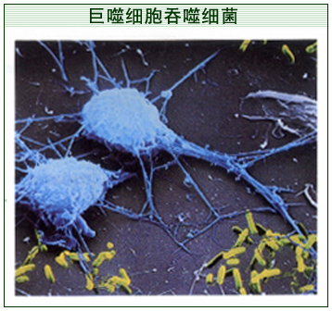
第二道防线
体液中的杀菌物质和巨噬细胞组成人体的第二道防线

Slide 4
以上的两道防线由于是人人生来就有的, 对多种病原体都有防御作用,因此叫做非特异性免疫。
如果在人体内的前两道防线都被突破了，那么在人体内最特殊的第三道防线便开始发挥作用，与前两道防线不同，这一防线是后天获得的专门识别、杀灭某一病原生物，就是特异性免疫。

Slide 5
天花是一种由天花病毒引起的，其传染性极强的疾病，是一种人类凶恶的杀手，患者脸上留有疤痕或者双目失明，40％患者会死亡。
我国早就在宋朝真宗期间，就已经开始通过穿天花患者的衣服、用痘痂研细吹入鼻孔的方法预防天花，也就是接种人痘。古老而神奇的方法一直在拯救着我们伟大的民族，这种方法在一定程度上阻止了天花的蔓延。但是疫情还是严重的：18世纪，欧洲每年有40万人死于天花；２０世纪５０年代初，每年估计仍有５０００万个病例。

Slide 6
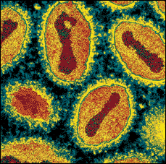
天花病毒
天花病毒的传染性极强，可通过呼吸道飞沫和皮肤传染。截止目前，天花还没有确定有效的治疗方法，只能以牛痘疫苗来进行预防。

Slide 7
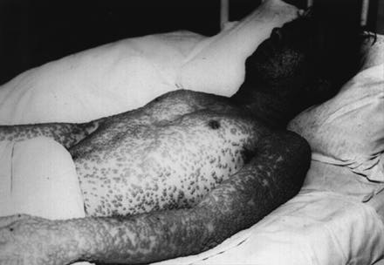
天花是由天花病毒引起的烈性传染病。染上天花而侥幸生存下来的病人常常留下永久性的瘢痕。天花最初出现在古埃及，3000多年前，古埃及的木乃伊身上已见到天花的疤痕。
18世纪，欧洲死于天花的总人数达1.5亿人；
1872年天花在美国流行，仅费城一个城市就有近2600人死亡；
1972年时，南斯拉夫爆发了共170个病例、35人死亡的疫情；
中国历史上孙思邈取天花口疮中脓汁敷于皮肤的办法预防天花；
18世纪英国人詹纳发明了种牛痘的方法，这种方法明显降低了天花的发病率。

Slide 8
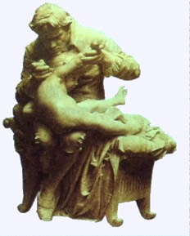
右图是英国医生爱德华·詹纳在为一个男孩接种牛痘。接种了牛痘的人不会感染天花！
为什么接种了牛痘的人就不会感染天花了呢？

Slide 9
科学家发现：牛痘病毒和天花病毒的结构很相似，牛痘病毒进入人体后刺激人体产生一些物质与天花病毒进入人体后刺激人体产生的物质相似，所以能用牛痘病毒刺激人体产生的物体可以对抗天花病毒，这些人体产生抵抗外界刺激的物质我们就叫它抗体。

Slide 10
第一节 抗体和免疫球蛋白

Slide 11
一、抗体和免疫球蛋白的概念
1. 抗体（antibody, Ab） （功能性概念）
是由抗原刺激而产生并能与刺激其产生的抗原发生特异性结合的、具有免疫功能的糖蛋白。抗体主要存在血清中，也存在于如呼吸道粘膜液、小肠粘膜液、唾液以及乳汁等其它体液中。
2. 免疫球蛋白（immunoglobulin, Ig）（结构性概念）
具有抗体活性或化学结构与抗体分子相似的球蛋白。

Slide 12
二、免疫球蛋白的结构
（一）免疫球蛋白的基本结构
四条肽链通过二硫键链接构成的Y字型的单体。 1.重链和轻链
2.可变区和恒定区
3.铰链区

Slide 13
重链和轻链
任何一类天然免疫球蛋白分子均含有四条异源性多肽链，其中，相对分子质量较大的称为重链(heavy chain，H链)，而相对分子质量较小的为轻链(light chain，L链)。同一天然Ig分子中的两条H链和两条L链的氨基酸组成完全相同。
重链：两条相同的长链称为重链、简称H链。H链由450—550氨基酸组成，相对分子质量为50—75kDa。根据Ig重链恒定区氨基酸的排列顺序不同，免疫反应性就不同，据此可将血清中的Ig分成五大类：IgG，IgA，IgM，IgD，IgE，其相应的重链分别为γ、μ、α、δ和ε链。

Slide 14
重链和轻链
轻链：两条相同的短链称为轻链，简称L链，L链约由214个氨基酸组成，相对分子质量约为25kDa，根据L链免疫反应性不同，L链可分为两型，即κ型和λ型。根据λ链恒定区个别氨基酸的差异，又可分为λ1、λ2、λ3和λ4四个亚基(subtype)。同一天然的Ig分子上两条H链是同类，两条轻链是同型，五类Ig中，每一类Ig都可以有κ链或λ链，可以把Ig分成五类十型。

Slide 15
免疫球蛋白的基本结构
轻链：VL、CL
重链：VH
CH1、CH2、
CH3、CH4

Slide 16
可变区和恒定区
免疫球蛋白轻链和重链中靠近N端氨基酸序列变化较大的区域称为可变区(variable region，V区)，分别占重链和轻链的1／4和1／2；而靠近C端氨基酸序列相对稳定的区域，称为恒定区(constant region，C区)，分别占重链和轻链的3／4和1／2。
可变区：免疫球蛋白轻链靠近氨基端(N端)的1／2区段或重链靠近氨基端(N端)1／5—1／4区段的110个氨基酸的组成和排列顺序在不同Ig中差异很大，称为可变区，分别用VH和VL表示。

Slide 17
可变区和恒定区
高变区(hypervariable region，HVR)：在VH和VL中，各有3个区域的氨基酸组成和排列顺序高度可变，称为高变区或互补决定区(complementarity determining region，CDR)，分别用HVRl(CDRl)，HVR2(CDR2)，HVR3(CDR3)表示。
恒定区：免疫球蛋白除了可变区以外，轻链靠近羧基端(C端)1／2区段或重链靠近C端3／4—4／5区段氨基酸的组成和排列相对稳定，称为恒定区。分别用CH和CL表示，不同Ig的CL的长度基本一致；不同Ig的CH长度不一，有的包括CH1，CH2，CH3或CH1，CH2，CH3，CH4。

Slide 18
铰链区
铰链区：位于CH1和CH2之间的非独立功能区，即位于Ig的Y形分子两臂和主干之间的区域，称为铰链区。富含脯氨酸，因此易伸展弯曲，易被木瓜蛋白酶、胃蛋白酶水解，并可通过变构有利于与不同距离的抗原决定簇结合。
铰链区的作用：
（1）当VL，VH与抗原结合时，此区发生扭曲，使抗体分子上两个抗原结合位点更好地与两个抗原决定簇发生互补，利于抗体分子高变区与抗原决定簇吻合。
（2）Ag和Ab结合后，铰链区发生构型变化，使存在于CH2区补体结合位点暴露，使补体得以结合，显示出活化补体，结合组织细胞等生物学活性。

Slide 19
（二）免疫球蛋白的辅助成分
1.J链
由浆细胞合成的由124个氨基酸组成，富含有半胱氨酸的酸性糖蛋白，分子量大约为15kD。
主要功能是将两个或两个以上的免疫球蛋白单体连接在一起。

Slide 20
2.SP
由粘膜上皮细胞合成和分泌的含糖的肽链，分子量约为75kD，是分泌型IgA分子上的辅助成分，与IgA 二聚体结合使其成为分泌型IgA (SIgA) 。
主要功能是介导SIgA二聚体从粘膜下通过粘膜上皮细胞转运到粘膜表面，并保护SIgA 免受蛋白水解酶的降解。

Slide 21
（三）免疫球蛋白的水解片段
在一定的条件下，Ig分子的某些部分容易被蛋白水解酶水解为各种片段。常用的蛋白酶有木瓜水解酶和胃蛋白酶，借此可研究Ig的结构与功能，分离和纯化特定的Ig多肽片段。

Slide 22
1.木瓜蛋白酶水解片段
木瓜蛋白酶水解IgG的部位是在铰链区二硫键连接的2条重链的近N端，可将Ig裂解为两个完全相同的Fab段和一个Fc段。Fab段即抗原结合片段，相当于抗体分子的两个臂，由一条完整的轻链和重链的VH和CH1结构域组成。一个Fab片段为单价，可与抗原结合但不形成凝集反应或沉淀反应；Fc段即可结晶片段，相当于IgG的CH2和CH3结构域。Fc无抗原结合活性，是Ig与效应分子或细胞相互作用的部位。

Slide 23
2.胃蛋白水解酶片段
胃蛋白酶作用于铰链区二硫键所连接的两条重链的近C端，水解Ig后可获得一个F（ab’）2片段和一些小片段pFc’。 F（ab’）2是由两个Fab及铰链区组成，由于Ig分子的两个臂仍由二硫键连接，因此F（ab’）2片段为双价，可同时结合两个抗原表位，故与抗原结合可发生凝集反应和沉淀反应，而且，由于F（ab’）2片段保留了结合相应抗原的生物学活性，又避免了Fc段免疫原性可能引起的副作用，因而被广泛用作生物制品。

Slide 25
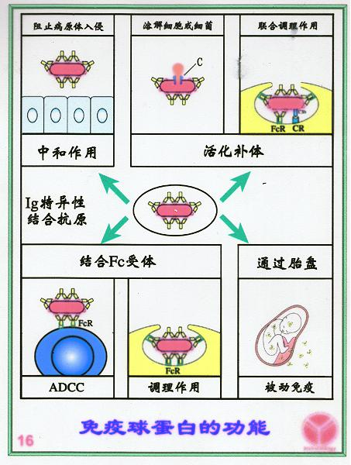
三、免疫球蛋白的生物学活性
特异性结合抗原
激活补体
结合FC段受体
通过胎盘和粘膜
免疫调节

Slide 26
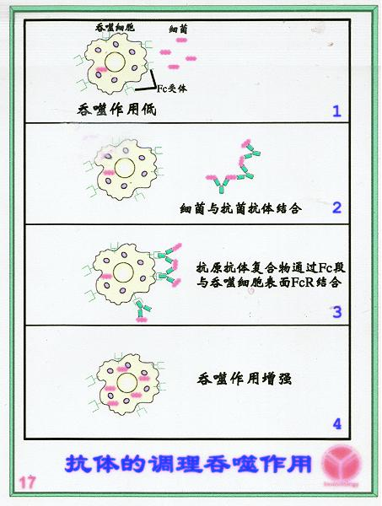

Slide 27
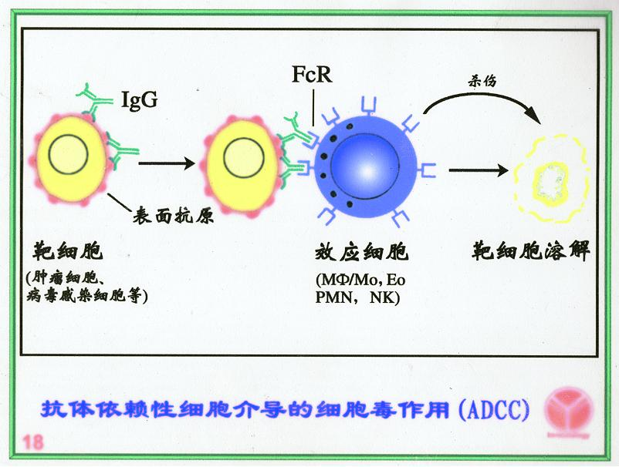

Slide 28
四、五类免疫球蛋白的特性
IgG
血清含量最多（ 75~80% ）
半衰期最长
是主要的抗感染抗体
出生后3个月开始合成，3~5岁接近成人水平
是唯一能通过胎盘的Ig
可参与II 、 III 型超敏反应

Slide 29
IgA
单体的血清型和双体的分泌型
sIgA是机体粘膜局部抗感染免疫的重要因素
初乳中的sIgA可对婴幼儿发挥自然被动免疫作用

Slide 30
IgM
分子量最大，称巨球蛋白（macroglobulin）
胚胎晚期即能产生
抗原刺激后最先产生
半衰期短
激活补体能力和凝集能力强
在血清中出现较早，半衰期短，因此血清内IgM水平升高提示近期感染
可参与II 、 III 型超敏反应

Slide 31
IgD
单体结构
免疫功能不清楚，可能与某些超敏反应有关

Slide 32
IgE
单体分子；
血清中含量最低(占Ig的0.003%)；
种系进化中出现最晚；
呼吸道和胃肠道浆细胞产生；
介导Ⅰ型超敏反应；
过敏性疾病和某些寄生虫感染患者血清中特异
性IgE水平增高。

Slide 33
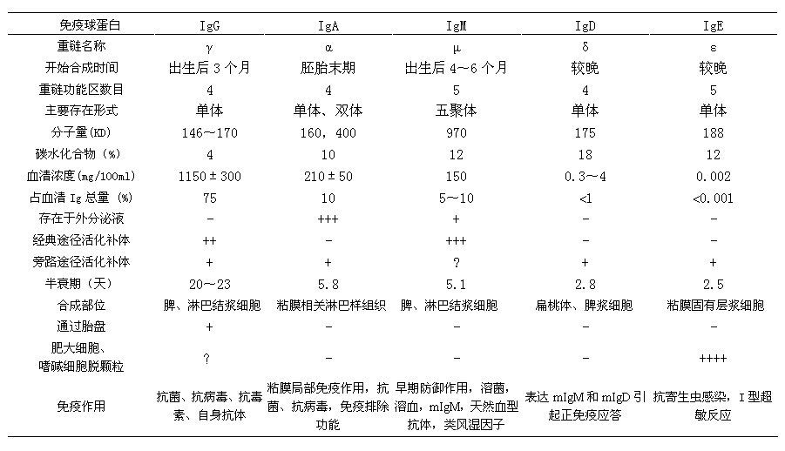
各类免疫球蛋白比较

Slide 34
五、人工制备的抗体
抗体是一种非常重要的生物活性物质，在疾病的诊断、预防和治疗过程中发挥着重要的作用，所以人类对抗体的需求非常大，需要利用各种方法制备、获得抗体。
1.多克隆抗体
2.单克隆抗体
3.基因工程抗体

Slide 35
1.多克隆抗体
激活体内多种具有相应抗原受体的B细胞克隆
产生针对多种相应不同抗原决定基的抗体
优点：
来源广、制备容易、免疫作用全面
缺点：
特异性差、易出现交叉反应

Slide 36
2.单克隆抗体
由单一克隆B细胞杂交瘤细胞产生
只识别一种抗原表位
优点：
结构高度均一、纯度高、特异性强
少或无血清交叉反应
已广泛应用于临床。

Slide 37
3.基因工程抗体
原理：借助DNA重组技术，在基因水平上对棉麻免疫球蛋白的基因进行分割、拼接或修饰，构成新的抗体分子。
优点：保持单克隆抗体的均一性
克服单克隆抗体的鼠源性弊端

Slide 38
第二节 免疫应答

Slide 39
一、免疫应答的概念
免疫应答：指机体接受抗原刺激后以淋巴细胞为主的细胞群发生一系列变化并发挥免疫效应的生理过程。
免疫应答的生物学意义：及时清除体内抗原性异物以保持内环境的相对稳定。
某些情况下免疫应答也可对机体造成损伤，引起起超敏反应或其他免疫性疾病。

Slide 40
二、免疫应答的类型
1.根据参与的免疫活性细胞不同分类
细胞免疫应答：T细胞介导
体液免疫应答：B细胞介导
2.根据免疫应答时与抗原接触的次数分类
初次应答：抗原初次进入机体所产生的应答
再次应答：抗原再次进入机体所产生的应答
3.根据免疫反应的结果分类
正免疫应答：抗原被排除
负免疫应答：对抗原无反应，免疫耐受

Slide 41
三、免疫应答的基本过程
感应阶段（抗原的加工和识别在这一阶段完成）
反应阶段（T淋巴细胞或B淋巴细胞在识别抗原后，经复杂的信号传递被激活，增殖分化为效应细胞，产生效应分子（细胞因子、抗体）
效应阶段（T淋巴细胞或B淋巴细胞在识别抗原后，经复杂的信号传递被激活，增殖分化为效应细胞，产生效应分子（细胞因子、抗体）

Slide 42
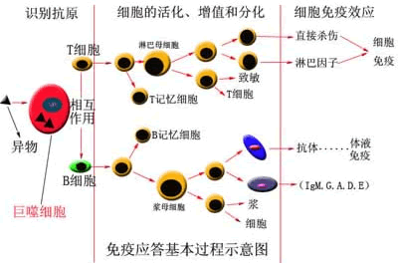

Slide 43
四、免疫应答的特点
免疫应答具有特异性、记忆性、限制性等特点。
1.特异性：即免疫应答具有针对性。当机体受到某一抗原刺激后，只发生对该抗原的免疫应答，产生针对该抗原的抗体或效应淋巴细胞。
2.记忆性：即免疫系统对抗原的刺激具有记忆性。机体初次受到某种抗原刺激后，可产生针对该抗原的记忆细胞，当集体再一次接触统一抗原刺激时，可迅速产生免疫效应。

Slide 44
3.MHC限制性：T细胞通过抗原受体（TCR）识别抗原提呈细胞（APC）、靶细胞上的抗原肽时，也要同时识别与抗原肽结合的MHC（主要组织相容性复合体）分子，这一现象称为MHC限制性。

Slide 45
五、体液免疫应答
体液免疫应答是指B细胞介导的免疫应答。B细胞接受抗原刺激后增殖、分化为浆细胞，合成分泌抗体，因抗体主要存在于血清等体液中，故将抗体介导的免疫反应称为体液免疫。

Slide 46
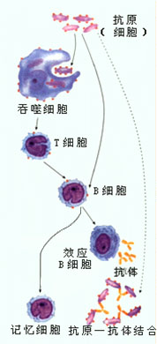
体液免疫过程
1、感应阶段
抗原处理、呈递和识别。
2、反应阶段
B细胞增殖分化，以及记忆细胞形成。
3、效应阶段
抗体发挥免疫效应。

Slide 47
体液免疫
（抗原进入人体后被相应的抗体消灭）
感应 阶段
反应 阶段
效应 阶段

Slide 48
抗体产生的一般规律
1.初次应答
概念
抗原初次进入机体所产生的应答
特点
（1）潜伏期(诱导期)长(约7～10天)
（2）抗体的种类以IgM为主
（3）抗体亲和力低
（4）维持时间短
（5）总抗体水平低

Slide 49
2.再次应答
概念
抗原再次进入机体所产生的应答
特点
（1）潜伏期短（约2～3天）
（2）抗体的种类以IgG为主
（3）抗体亲和力比初次应答明显增强
（4）维持时间长
（5）总抗体水平高

Slide 50
抗体产生的规律在医学实践中的指导作用：
1.疫苗接种或制备免疫血清，应采取再次或多次加强免疫，以产生高滴度、高亲和力的抗体，获得良好的免疫效果。
2.在免疫应答中，IgM产生早，消失快，可将特异性IgM作为病原微生物早期感染的指标。
3.诊断病原微生物感染时，在早期和恢复期检测到抗体滴度增长4倍或以上有诊断意义。

Slide 51
六、细胞免疫应答
若抗原侵入到组织细胞内部，体液中的抗体就无能为力了。这时就要靠细胞免疫来消灭和排除这些抗原。 细胞免疫的基本过程与体液免疫相似，也可分为感应阶段、反应阶段和效应阶段。

Slide 52
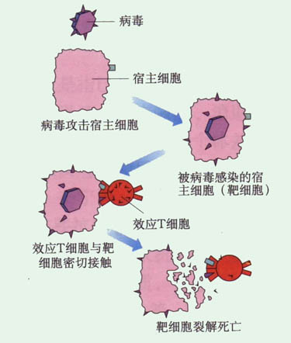
细胞免疫过程
1、感应阶段
抗原处理、呈递和识别。
2、反应阶段
T细胞增殖分化，以及记忆细胞形成。
3、效应阶段
效应T细胞、抗体和淋巴因子发挥免疫效应。

Slide 53
细胞免疫
（抗原进入人体后被相应的免疫细胞消灭）
记忆细胞
与宿主细胞接触(使细胞裂解死亡)
吞噬细胞
T细胞
抗原
效应T细胞
淋巴因子(白细胞介素、干扰素)
感应 阶段
反应 阶段
效应 阶段

Slide 54
 | 体液免疫 | 细胞免疫
对象 | 抗原 | 被抗原侵入的宿主细胞（即靶细胞）
方式 | 直接 | 不直接
反应阶段 | 产生效应B细胞 | 产生效应T细胞
效应阶段 | 效应B细胞产生的抗体与相应的抗原特异性结合。形成细胞沉淀或细胞集团被吞噬细胞吞噬消化。 | 效应T细胞与靶细胞密切接触。即靶细胞）体内的溶酶体酶被激活，其通透性改变，渗透压改变，靶细胞裂解死亡。抗原失去保护被消灭。 效应T细胞释放淋巴因子，促进细胞免疫的作用。

Slide 55
体液免疫与细胞免疫的关系
体液免疫与细胞免疫之间，既各自有其独特的作用，又可以相互配合共同发挥免疫效应。
进入体内尚未进入细胞的抗原（如细菌的外毒素、少量的细菌或病毒等）主要由体液中的抗体发挥体液免疫作用；而这些抗原一旦进入细胞内部，就要靠细胞免疫来将它们消灭、清除了。

Slide 56
疫苗
思考：
为什么注射流感疫苗后，
我们的机体对流感病毒的抵
抗力可以增强？

Slide 57
抗原--抗体结合
抗体
抗原（疫苗）
效应B细胞
B细胞
T细胞
B细胞
T细胞
T细胞
记忆细胞
吞噬细胞

Slide 58
来源：皮肤粘膜的阻挡作用；体液中杀菌物质的杀灭作用及某些白细胞的吞食作用。
特点：先天的，对多种病原体有效。
非特异性免疫与特异性免疫的区别
非特异性免疫
来源：病原体侵入人体后，引起人体产生专门抵抗该病原体的物质来消灭、排除这种病原体。
特点：后天的，具有专一性。
特异性 免疫

Slide 59
作业
名词解释
1.抗体
2.免疫球蛋白
简答题
1.简述抗体与免疫球蛋白的关系。
2.绘图描述免疫球蛋白的基本结构。
3.比较初次免疫和再次免疫应答抗体产生的规律，并简述其意义。
4.简述非特异性免疫与特异性免疫的区别。

